Slide 1
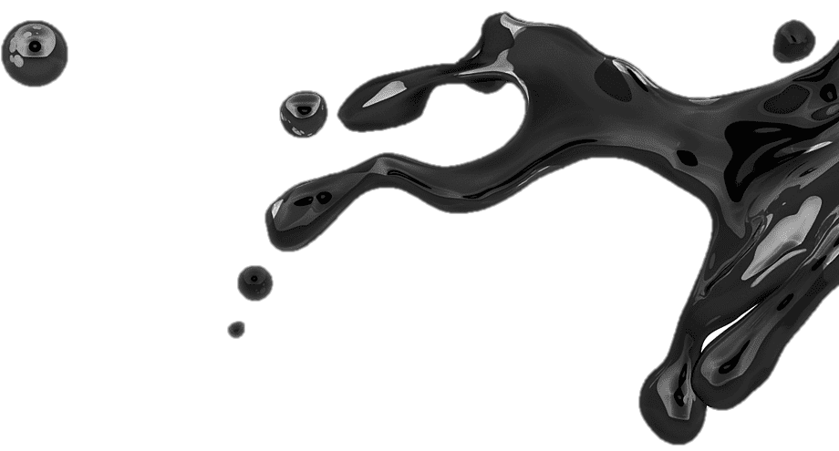
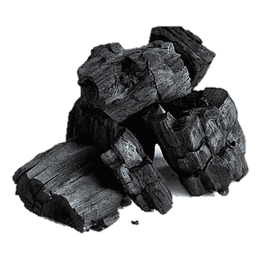
Тема:
Поширення вуглеводів у природі. Природний газ, нафта, кам’яне вугілля – природні джерела вуглеводнів

Slide 2
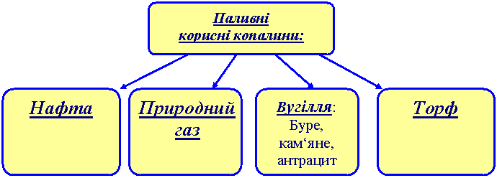
Вуглеводні в природі
Паливні або горючі корисні копалини – це природні та мінеральні речовини, які використовуються для виділення енергії тепла та інших корисних речовин.
А простіше – добре горять і виділяють багато тепла.

Slide 3
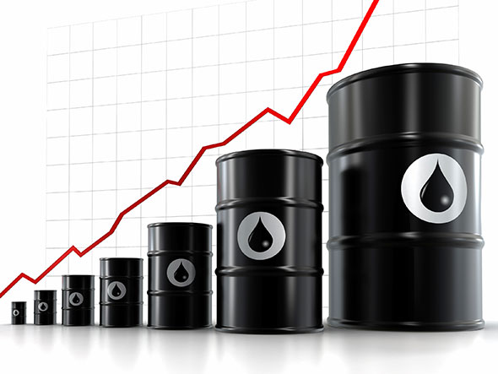
Нафта
1. Нафта – це густа, в’язка масляниста рідина, зазвичай темно-коричневого або чорного кольору.
2. Вона є легко текучою, рідше – малорухомою.
3. Має різкий запах гасу, легша за воду.
4. На поверхні води утворює тонку жирну плівку.
5. При 0^{о} С не замерзає, а в’язне.
6. Нафта є основним енергоносієм у світі.

Slide 4
Види нафти
Основні види нафти:
Метанова нафта – складається переважно з нерозгалужених алканів.
Нафтенова нафта – складається, в основному, з циклічних неароматичних вуглеводнів – циклоалканів, або нафтенів.
Змішана нафта – включає суміш алканів, нафтенів і ароматичних вуглеводнів.

Slide 5
Історія видобутку
Спершу копали колодязі і добували нафту, як воду з криниці, але копати їх було надзвичайно важко. Бути більше 5 хвилину колодязі не можна, там неможливо було дихати через отруйні гази. Опускаючись копати, робітник мусив співати якусь пісеньку, тільки почувши, що він перестає співати, його зразу ж витягували і опускали іншого.
Пізніше вже почали бурити свердловини .
У морі створюють нафтові бурові платформи. Вони плавають на морі або кріпляться на вбитих у дно палях.

Slide 6
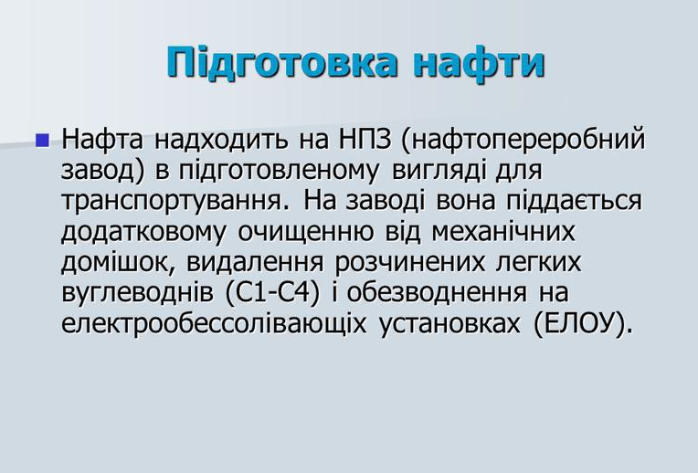

Slide 7
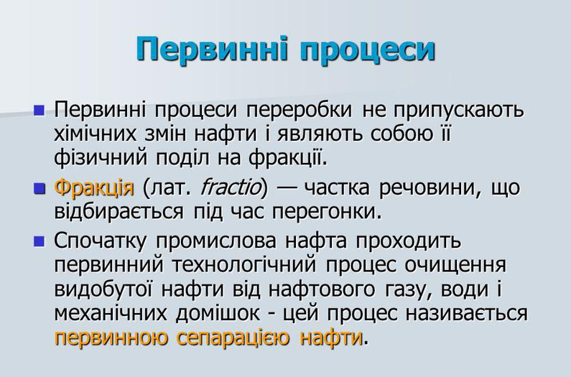

Slide 8
Вторинна переробка нафти – крекінг
Крекінг – розщеплення великих молекул вуглеводнів на менші (хімічне явище – зміна складу і будови)
Крекінг
термічний
каталітичний
риформінг

Slide 9
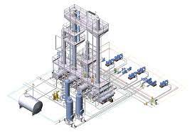
Види крекінгу
Термічний крекінг — високотемпературна переробка нафти та її фракцій з метою отримання, як правило, продуктів з меншою молекулярною масою — легких моторних і котельних палив, високоароматизованої сировини, нафтового коксу.

Slide 10
Види крекінгу
Каталітичний крекінг відрізняється від термічного тим, що пара нафтової сировини пропускається над каталізатором, що прискорює і направляє хід реакцій у бік утворення необхідних продуктів при більш м'яких умовах.
Каталізатори, які застосовуються в нафтопереробці, поділяють на метали (Ni, Pt, Pd), напівпровідники (Zn, Cr₂O₃, WS₂, МоО₂), ізолятор-алюмосилікатні каталізатори (Al₂O₃).
Головним завданням каталітичного крекінгу, як і термічного, є розщеплення високомолекулярних вуглеводнів.

Slide 11
Види крекінгу
Гідрогенізаційний крекінг — різновид крекінга, спосіб переробки нафти і нафтопродуктів. Дозволяє одержувати значну кількість легких продуктів при використанні як сировини важких нафтових дистилятів, важких нафт, нафтових залишків — малоцінних мазутів. При цьому процесі одержують бензин, дизельне і котлове паливо.

Slide 12
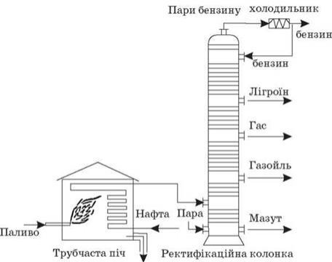
Схема переробки нафти

Slide 13
Використання продуктів нафти
• для продовження терміну служби деталей машин і механізмів;
• для виробництва парафіну, свічок;
• вазелін використовують у виробництві кремів, паст, мазей;
• для прокладання або ремонту доріг, в будівництві;
• як барвник при виробництві типографічних фарб;
• для миття та знежирення металевих поверхонь;
• у парфумерії ;
• виробництво вибухівки.

Slide 14


Природний газ
1. Природний газ – це безбарвна речовина, яка немає запаху, легша за повітря, газувата за звичайних умов.
2. Теплота згоряння – така ж сама, як і в нафті.
3. При горінні світиться синім полум’ям, даючи мало світла і кіптяви, тому він вигідний для використання в побуті.
4. Коли природний газ транспортують на кораблях або в балонах, то його зріджують, оскільки так він займає менше місця, та додають сполуку меркаптан, яка дає гострий запах – для розпізнавання його, при витіканні.

Slide 15
Історія видобутку
Природний газ і його використання не було поширене в древньому світі. Місця, де він виходив на поверхню та самозапалювався, люди вважали священними і поклонялися цьому вогню.
Його почали добувати тільки на початку ХХ століття.
В Україні відомі такі газові родовища: Дашавське, Шебелинське, Джанкойське та інші, а також ті, які знаходяться на шельфі Чорного моря.

Slide 16
Використання
• спалювання для виділення тепла в промисловості (доменні печі, котельні);
• побуті (для приготування їжі);
• виготовлення друкарської фарби;
• гумових виробів;
• для виробництва пластмас;
• добрив;
• для опріснення морської води.

Slide 17
Переваги природного газу над іншими видами палива
дешеве транспортування;
відносно легко згоряє;
екологічно безпечний;
висока теплота згоряння.

Slide 18
Кам’яне вугілля
• Кам’яне вугілля - це тверда горюча копалина.
• Зазвичай чорного, сірого або коричнево-бурого кольору, часто з металевим блиском.
• Коли воно висушене – легко кришиться на дрібні кусочки.
• При горінні світиться яскравим полум’ям, але дає менше тепла, ніж нафта і газ.

Slide 19
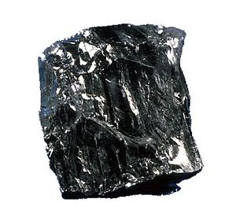
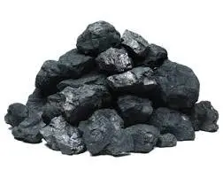
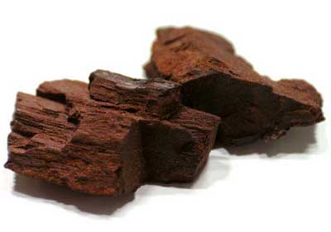
Види вугілля:
антрацит;
кам'яне вугілля;
буре вугілля.
Склад: вуглець(до 10%);
мінеральні речовини;
органічні речовини (С, Н, О, S, N).

Slide 20
Видобування
При видобуванні твердих горючих корисних копалин на шахтах і кар’єрах застосовують високопродуктивну техніку. Шахтне добування більш трудомістке та дорожче, але воно використовується частіше, оскільки основні запаси знаходяться на глибині.
Відкритий спосіб видобування горючих копалин найбезпечніший і дешевий. Спочатку великі екскаватори (драглайни) з ковшами знімають гірські породи, які закривають вугільні. Потім інші потужні екскаватори висотою з 13-поверховий будинок вантажить копалини у вагони . Цим способом у світі добувають майже половину всього вугілля.

Slide 21
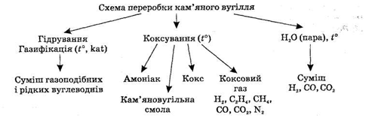
Переробка вугілля – суха перегонка (хімічне розкладання без доступу повітря.
Види сухої перегонки:
напівкоксування - 500 - 550⁰С;
коксування – промисловий метод переробки кам'яних вугіль, що полягає в нагріванні їх без доступу повітря до 900 -1050⁰С.

Slide 22
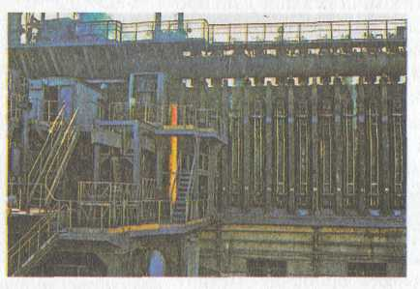
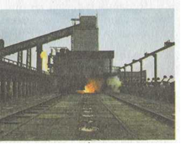
Газифікація вугілля – обробка низькосортного вугілля, бурого вугілля й торфу сумішшю повітря, водяної пари й вуглекислого газу.
Гідрування вугілля – каталітичний процес обробки твердого палива воднем.
Умови: температура 550⁰С, тиск 20 - 70 МПа.

Slide 23
Використання
• половина всього вугілля йде на паливо, його спалюють на теплових електростанціях; побуті;
• для виплавляння чавуну;
• на виробництво розчинників, ароматичних речовин, ліків, фарб,
• вибухових речовин, добрив,
• нашатирного спирту, дорожніх бітумів, мастил, масел, пластмас, дезинфікуючих речовин, нафталіну, сажі тощо.

Slide 24
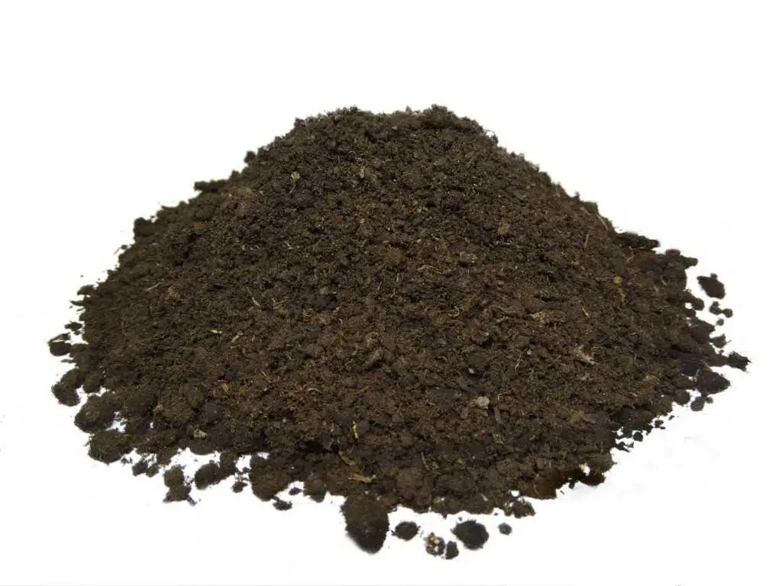
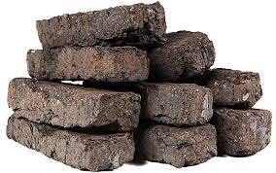
Торф
• Торф – це тверда горюча корисна копалина,
• Зазвичай коричневого або бурувато-чорного кольору.
• В свіжому вигляді – дуже вологий, в сухому – крихкий, в руках легко розсипається в труху.
• Складається з переплутаних між собою решток відмерлих рослин – різних мохів, трав, а деколи й з уламків стовбурів і кори дерев.
• При горінні світиться тьмяним червонуватим полум’ям, якщо є ще в ньому якісь домішки, то дає кіптяву.

Slide 25
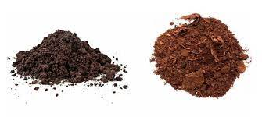
Використання
• В минулому - на опалення будинків;
• Зараз від 60 до 70% торфу використовується в сільському господарстві
• В якості добрива, стимулятора росту рослин,
• Як кормові добавки для тварин
• Для підстилки на тваринницьких фермах.

Slide 26
Заходи щодо охорони довкілля
ощадливо використовувати паливо, пальне;
вилучати з палива сірку;
створювати умови повного згоряння вугілля та бензину;
уловлювати відходи після згоряння палива за допомогою фільтрів;
використовувати альтернативні джерела енергії;

Slide 27

Домашнє завдання
Прочитати § 29
с. 171 завдання №351, 354

